Slide 1
拳击

Slide 2
拳击（英文：boxing，法文：Boxe）是戴拳击手套进行格斗的运动项目。它既有业余的（也称奥运拳击），也有职业性质的比赛。比赛的目标是要比对方获得更多的分以战胜对方或者将对方打倒而结束比赛。与此同时比赛者要力图避开对方的打击。

Slide 3
拳击被称为“勇敢者的运动”。早在古希腊和罗马时代就有许多有关拳击的记载。在古代奥运中，拳击运动就已经是比赛项目之一。到第三届在圣路易斯举行的现代夏季奥运会，男子拳击正式被列入比赛项目。

Slide 4
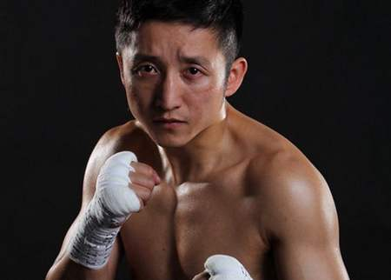
Notes:
奥运冠军邹市明

